Slide 1
과목_학년학기_단원 | suh_p_0401_07
차시명 | 01 문제발견(쓰레기는 모두 어디로 갈까요)
파일명 | suh_p_0401_07_0001
검토 | 담당
수학팀 | 김윤희
문서 HISTORY
번호 | 버전 | 문서 작성일 | 내용 비고 | 작성자 (내선번호) | 검토자
1 | V 1.0 | 2022.03.04 | 문서 발생 | 김예인
2 | V 1.0 | 2022.03.21 | 1차 검수 |  | 김윤희
3 | V 2.0 | 2022.03.21 | 2차 검수 |  | 김예림
4 | V 3.0 | 2022.03.25 | 문서 수정 | 김윤희
5
6
7
8
9
10
11

Slide 2
학습 단계 | 자료명 |  | 프레임 수 | 교과서 정보 | 파일명 | 자료 형태
도입 | 학습 목표 | 이번 시간에 배울 내용 | 1 |  | suh_p_0401_07_0001_101_1.html | Html5
전개 | 활동 | [활동 1] 쓰레기 문제에 관심을 가져야 하는 이유 알아보기 | 1 | 수학 146쪽 | suh_p_0401_07_0001_201_1.html | Html5
전개 | 활동 | [활동 2] 자료에 나타난 쓰레기와 관련된 수를 보고 의미 생각하기 | 1 | 수학 147쪽 | suh_p_0401_07_0001_202_1.html | Html5
전개 | 활동 | [활동 3] 막대그래프에 나타난 것을 보고 의미 생각하기 | 1 | 수학 148쪽 | suh_p_0401_07_0001_203_1.html | Html5
전개 | 활동 | [활동 4] 자료를 통해 느낀 점 발표하기 | 1 | 수학 148쪽 | suh_p_0401_07_0001_204_1.html | Html5
정리 | 차시 예고 | 다음 시간에 배울 내용 | 1 |  | suh_p_0401_07_0001_301_1.html | Html5
총 프레임 수 |  |  | 6

Slide 3
4-1
7. 프로젝트 (지구를 살려 주세요)
suh_p_0401_07_0001_101_1
01 문제발견(쓰레기는 모두 어디로 갈까요)
Θ Description & Function
#1
[이번 시간에 배울 내용]
1
이번 시간에는 무엇을 배울까요?
쓰레기가 왜 문제인지 찾을 수 있습니다.

Slide 4

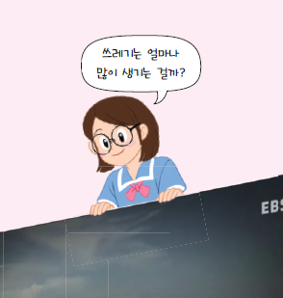
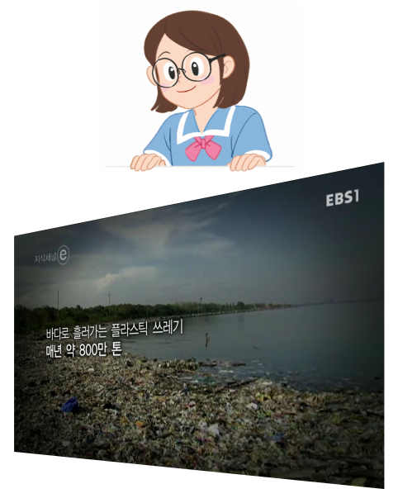

4-1
7. 프로젝트 (지구를 살려 주세요)
suh_p_0401_07_0001_201_1
01 문제발견(쓰레기는 모두 어디로 갈까요)
Θ Description & Function
우리는 일상생활에서 많은 쓰레기를 만들어 냅니다. 이러한 쓰레기가 계속 쌓이며 지구의 환경이 오염되고 있습니다. 우리가 만든 쓰레기의 양이 얼마큼인지 또 이 쓰레기가 사라지는 데 얼마나 걸리는지 알아봅시다.
여아가 모니터 화면위에 손을 대고 있는 것처럼 바꿔주세요. (교과서 그림 참고)
영상 보기 버튼 추가. 아래 링크를 걸어주세요.
https://www.youtube-nocookie.com/embed/QbBM-v0EC8Y
영상 보기
#2
그림
물음 +
물음 +
쓰레기는 왜
없어지지 않는 걸까?
쓰레기는 얼마나
많이 생기는 걸까?
#1
삽화 파일명 | SA41709.psd / SA41709-1.psd / 프로젝트_동영상캡쳐2(해상도300)-수정.psd 수학 4-1_이미지원본\교과서\144157초수학교과서4-1-7(오리꼬미)\Links

Slide 5



4-1
7. 프로젝트 (지구를 살려 주세요)
suh_p_0401_07_0001_201_1
01 문제발견(쓰레기는 모두 어디로 갈까요)
Θ Description & Function
우리는 일상생활에서 많은 쓰레기를 만들어 냅니다. 이러한 쓰레기가 계속 쌓이며 지구의 환경이 오염되고 있습니다. 우리가 만든 쓰레기의 양이 얼마큼인지 또 이 쓰레기가 사라지는 데 얼마나 걸리는지 알아봅시다.
답 칸 클릭하면 답 나타남. 정답 확인 버튼은 정답 가리기롵 토글 됨.
“예＂약물은 답 공개될 때 함께 나타남. 이하 슬라이드 동일
영상 보기
그림
물음 +
물음 +
우리가 쓰레기 문제에 관심을 가져야 하는 까닭은 무엇인가요?
환경이 오염되고 있습니다.
바다 생물들이 죽어 가고 있습니다.
#2
#1

Slide 6
4-1
7. 프로젝트 (지구를 살려 주세요)
suh_p_0401_07_0001_201_1
01 문제발견(쓰레기는 모두 어디로 갈까요)
Θ Description & Function
우리는 일상생활에서 많은 쓰레기를 만들어 냅니다. 이러한 쓰레기가 계속 쌓이며 지구의 환경이 오염되고 있습니다. 우리가 만든 쓰레기의 양이 얼마큼인지 또 이 쓰레기가 사라지는 데 얼마나 걸리는지 알아봅시다.
답 칸 클릭하면 답 나타남. 정답 확인 버튼은 정답 가리기롵 토글 됨.
영상 보기
그림
물음 +
물음 +
영상을 보고 어떤 생각이 들었나요?
쓰레기 문제가 심각합니다.
우리가 버린 것들이 바다로 많이 흘러가는 사실을 알고
죄책감이 들었습니다.
#1

Slide 7
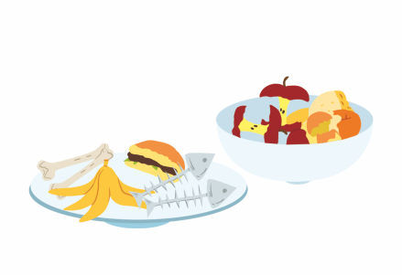
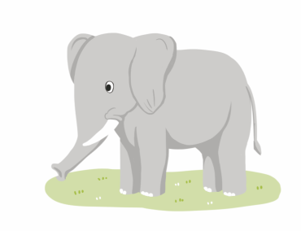
4-1
7. 프로젝트 (지구를 살려 주세요)
suh_p_0401_07_0001_202_1
01 문제발견(쓰레기는 모두 어디로 갈까요)
Θ Description & Function
우리가 만드는 생활 쓰레기는 얼마큼인지 이야기해 보세요.
답 확인 버튼 누르면 정답 나타남. 정답 확인 버튼은 정답 가리기로 토글 됨.
하단의 이미지 파일에서 음식물 쓰레기와 코끼리 사진만 잘라서 넣어주세요.
물음 1
물음 2
물음 +
물음 3
물음 4
우리나라에서 하루 동안 버려지는 음식물 쓰레기의 양을 읽어 보세요.
우리나라에서 하루 동안
버려지는 음식물 쓰레기의 양
아프리카코끼리 약 2412마리의 무게와 비슷해요.
14477 t
#2
만 사천사백칠십칠 톤입니다.
#1
삽화 파일명 | SA41701.psd 수학 4-1_이미지원본\교과서\144157초수학교과서4-1-7(오리꼬미)\Links

Slide 8
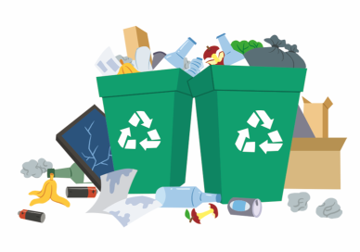

4-1
7. 프로젝트 (지구를 살려 주세요)
suh_p_0401_07_0001_202_1
01 문제발견(쓰레기는 모두 어디로 갈까요)
Θ Description & Function
우리가 만드는 생활 쓰레기는 얼마큼인지 이야기해 보세요.
답 확인 버튼 누르면 정답 나타남. 정답 확인 버튼은 정답 가리기로 토글 됨.
하단의 이미지 파일에서 생활 쓰레기와 여객기 그림만 잘라서 넣어주세요.
물음 1
물음 2
물음 +
물음 3
물음 4
우리나라에서 1년 동안 버려지는 생활 쓰레기의 양을 읽어 보세요.
우리나라에서 1년 동안
버려지는 생활 쓰레기의 양
여객기 약 68175대의 무게와 비슷해요.
20452775 t
#2
이천사십오만 이천칠백칠십오 톤입니다.
#1
삽화 파일명 | SA41701.psd 수학 4-1_이미지원본\교과서\144157초수학교과서4-1-7(오리꼬미)\Links

Slide 9
4-1
7. 프로젝트 (지구를 살려 주세요)
suh_p_0401_07_0001_202_1
01 문제발견(쓰레기는 모두 어디로 갈까요)
Θ Description & Function
우리가 만드는 생활 쓰레기는 얼마큼인지 이야기해 보세요.
답 확인 버튼 누르면 정답 나타남. 정답 확인 버튼은 정답 가리기로 토글 됨.
물음 1
물음 2
물음 +
물음 3
물음 4
1 t이 어느 정도 무게인지 떠올리며 방금 읽은 두 수의 의미를 생각하여 이야기해 보세요.
1000 kg이 1 t이었습니다.
하루에 버려지는 음식물 쓰레기의 양이 많은 것 같습니다.
생활 쓰레기가 1년 동안 20452775톤이나 나옵니다.
#1

Slide 10

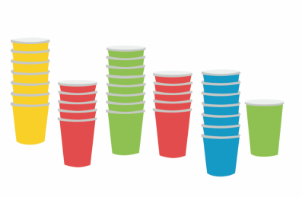
4-1
7. 프로젝트 (지구를 살려 주세요)
suh_p_0401_07_0001_202_1
01 문제발견(쓰레기는 모두 어디로 갈까요)
Θ Description & Function
우리가 만드는 생활 쓰레기는 얼마큼인지 이야기해 보세요.
답 확인 버튼 누르면 정답 나타남. 정답 확인 버튼은 정답 가리기로 토글 됨.
하단의 이미지 파일에서 종이컵과 나무 그림만 잘라서 넣어주세요.
물음 1
물음 2
물음 +
물음 3
물음 4
우리나라에서 1년 동안 사용되는 일회용 종이컵의 개수를 읽어 보세요.
우리나라에서 1년 동안 사용되는 일회용 종이컵의 개수
약 300만 그루의 나무를 베어 만든 것과 같아요.
29400000000개
#2
이백구십사억 개입니다.
#1
삽화 파일명 | SA41701.psd 수학 4-1_이미지원본\교과서\144157초수학교과서4-1-7(오리꼬미)\Links

Slide 11
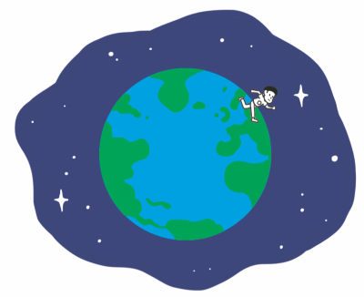
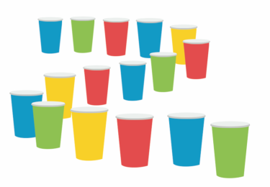
4-1
7. 프로젝트 (지구를 살려 주세요)
suh_p_0401_07_0001_202_1
01 문제발견(쓰레기는 모두 어디로 갈까요)
Θ Description & Function
우리가 만드는 생활 쓰레기는 얼마큼인지 이야기해 보세요.
답 확인 버튼 누르면 정답 나타남. 정답 확인 버튼은 정답 가리기로 토글 됨.
하단의 이미지 파일에서 종이컵과 지구 그림만 잘라서 넣어주세요
출처 표시 글씨 30px
물음 1
물음 2
물음 +
물음 3
물음 4
1년 동안 나온 종이컵 쓰레기를 한 줄로 세워서 길이를 재어 보았더니 무려 191만 6250 km가 나왔습니다. 이 길이는 얼마나 긴 길이인가요?
1년 동안 나온 종이컵 쓰레기를 한 줄로 세워서 잰 길이
지구를 약 48바퀴나 돌 수 있는 거리예요.
1916250 km
#2
#3
[출처: 환경부, 2018]
상상이 되지 않는 길이입니다.
#1
삽화 파일명 | SA41701.psd 수학 4-1_이미지원본\교과서\144157초수학교과서4-1-7(오리꼬미)\Links

Slide 12
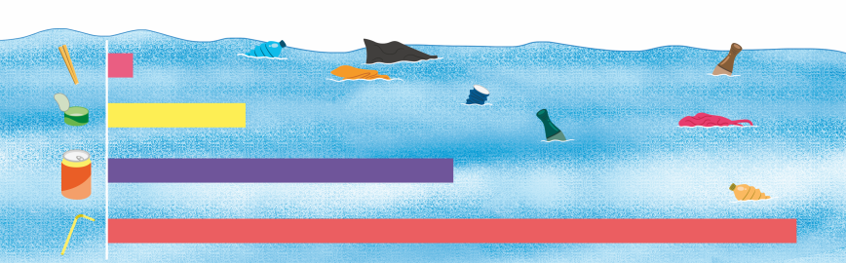



4-1
7. 프로젝트 (지구를 살려 주세요)
suh_p_0401_07_0001_203_1
01 문제발견(쓰레기는 모두 어디로 갈까요)
Θ Description & Function
바다에서 쓰레기가 분해되는 데 얼마나 걸리는지 이야기해 보세요.
이너 탭
그림 위 텍스트 다시 써 주세요.
출처 표시 글씨 30px
막대그래프는 바다에서 쓰레기가 분해되는 시간을 나타낸 것입니다. 그래프를 통해 알 수 있는 사실을 이야기해 보세요.
나무젓가락 20년
금속 캔 100년
알루미늄 캔 200~500년
#2
플라스틱 500년 이상
[출처: 한국해양연구원, 2013]
#1
#3
삽화 파일명 | SA41701.psd 수학 4-1_이미지원본\교과서\144157초수학교과서4-1-7(오리꼬미)\Links

Slide 13
4-1
7. 프로젝트 (지구를 살려 주세요)
suh_p_0401_07_0001_203_1
01 문제발견(쓰레기는 모두 어디로 갈까요)
Θ Description & Function
바다에서 쓰레기가 분해되는 데 얼마나 걸리는지 이야기해 보세요.
답 칸 클릭하면 답 공개됨. 정답 확인 버튼은 정답 가리기로 토글 됨.
막대그래프는 바다에서 쓰레기가 분해되는 시간을 나타낸 것입니다. 그래프를 통해 알 수 있는 사실을 이야기해 보세요.
나무젓가락이 가장 빨리 분해됩니다.
플라스틱이 분해되려면 무려 500년 이상이 걸립니다.
#1

Slide 14
4-1
7. 프로젝트 (지구를 살려 주세요)
suh_p_0401_07_0001_204_1
01 문제발견(쓰레기는 모두 어디로 갈까요)
Θ Description & Function
여러 가지 자료에서 발견한 쓰레기 문제에 대해 느낀 점을 이야기해 보세요.
답 칸 클릭하면 답 공개 됨. 정답 확인 버튼은 정답 가리기로 토글 됨.
우리가 버리는 쓰레기들이 바다에서 분해되지 않고 계속 쌓이고 있어서 쓰레기 문제가 심각하다고 느꼈습니다.
#1

Slide 15

4-1
7. 프로젝트 (지구를 살려 주세요)
suh_p_0401_07_0001_301_1
01 문제발견(쓰레기는 모두 어디로 갈까요)
Θ Description & Function
#1
[다음 시간에 배울 내용]
1
다음 시간에는 무엇을 배울까요?
목표 확인 (쓰레기를 어떻게 줄일 수 있을까요)
149~151쪽

